Slide 1
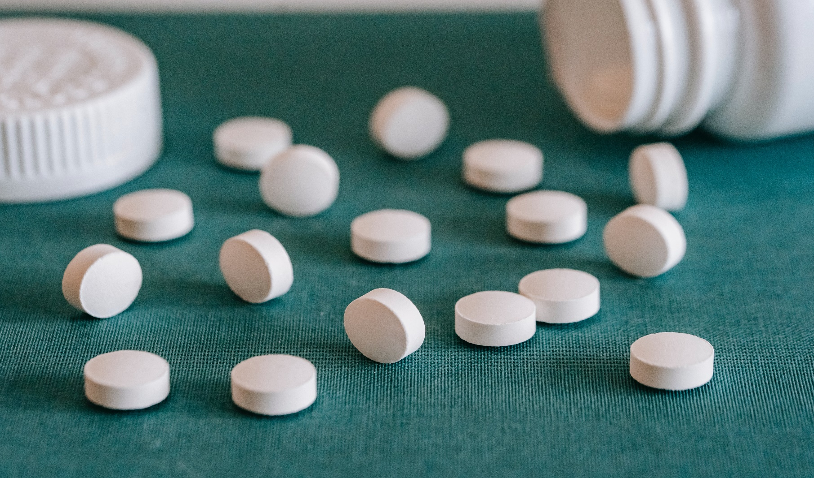
Les substances ergogènes et les boissons de récupération
Sarah Giguère, étudiante en kinésiologie

Slide 2
Plan de l’activité
Substances ergogènes
Boisson énergétique et boisson énergisante
Boisson de récupération
Hydratation

Slide 3
La performance, à quel prix?
Nombreux sont les athlètes de nos jours qui se font prendre dans un test antidopage :
Lance Armstrong : coureur cycliste américain, champion du monde en 1993 et 7 fois vainqueur du Tour de France, s’est fait retirer tous ses records obtenus à partir d’août 1998 pour plusieurs effractions à la réglementation antidopage.
Marion Jones : Coureuse du 100m, 200m et du saut en hauteur a remporté de nombreuses victoires, avant d’être reconnue coupable. Elle reconnait avoir pris des stéroïdes à partir de 1999, ce qui lui coûte 5 médailles olympiques.
Kim Jong-Su : Tireur sportif vice-champion olympique en 2008 a été disqualifié pour avoir été contrôlé positif à un bêtabloquant.
Florence Griffith-Joyner : Actuelle détentrice des records du monde du 110m et du 200m. Décédée en 1998 à 38 ans laissant des soupçons de dopage vu un changement de sa morphologie (hypertrophie).

Slide 4
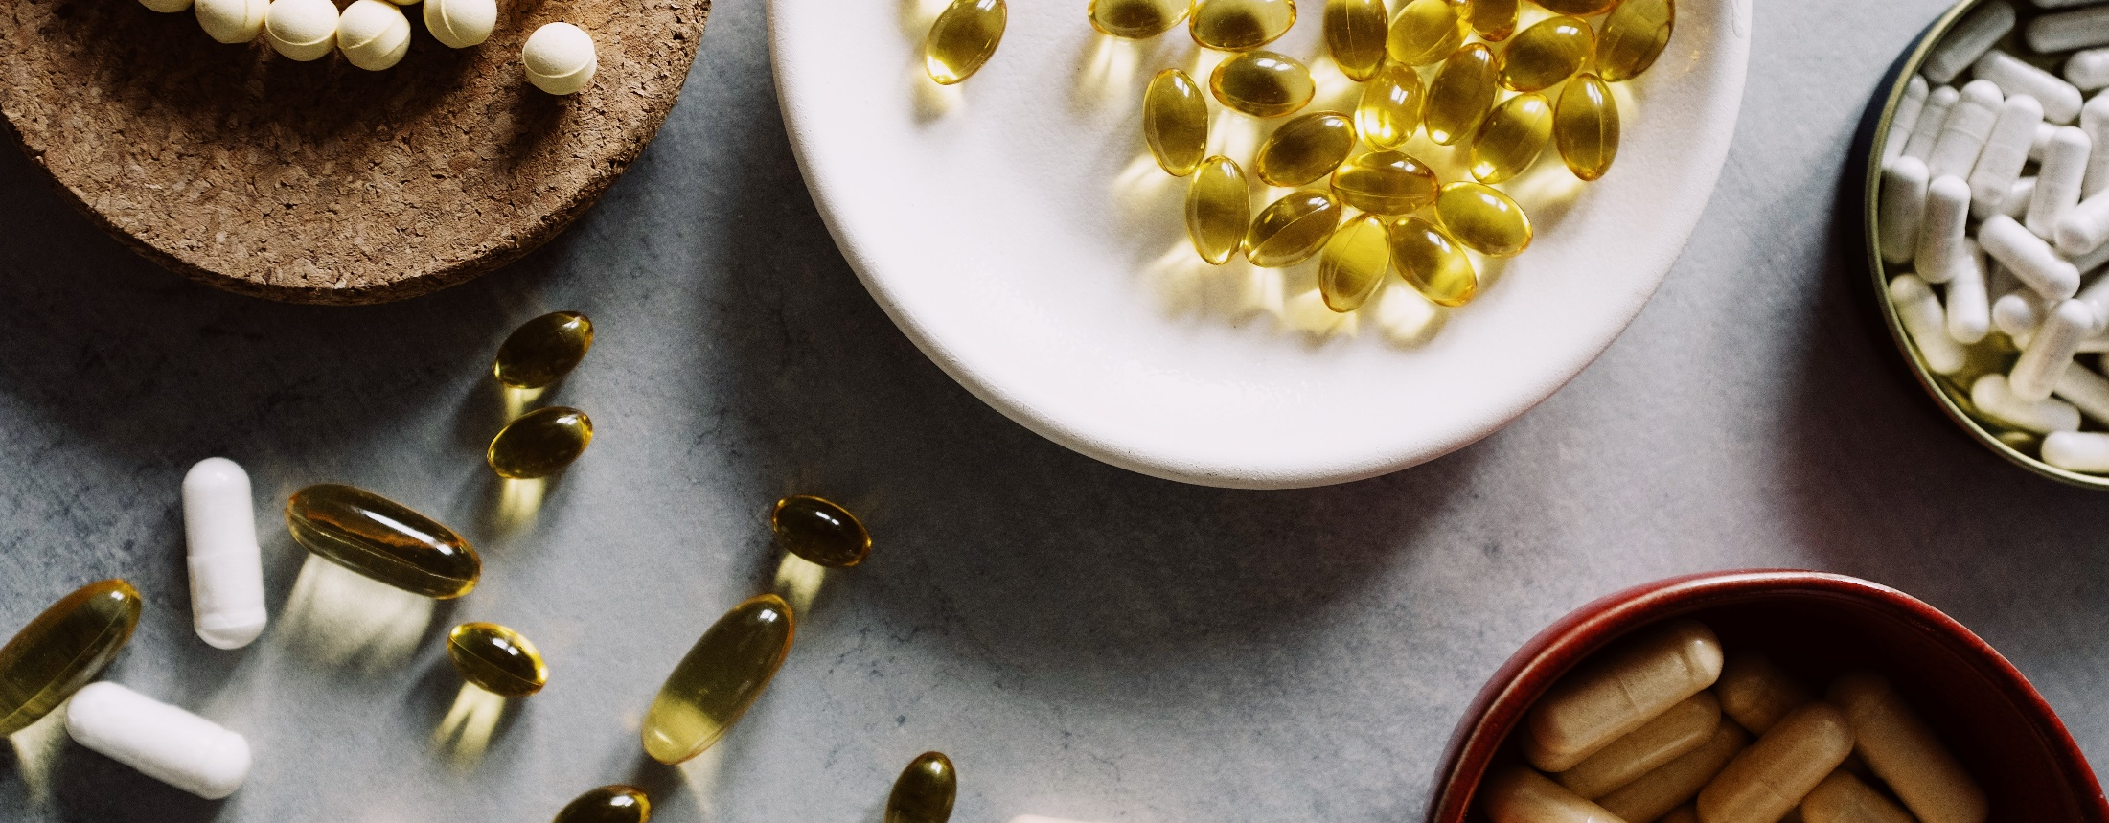
Qu’est-ce qu’une substance ergogène?
C’est une substance utilisée pour favoriser la performance physique. Elle peut être chimique, pharmaceutique ou nutritionnelle.

Slide 5
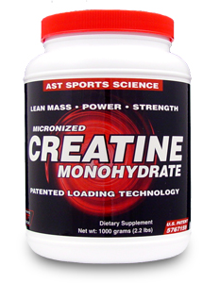
Créatine
Fonctionnement de la créatine dans le corps: L’ATP est l’énergie indispensable à la contraction musculaire. Durant la contraction, l’énergie est libérée, l’ATP perd un phosphate et se transforme en ADP. La créatine dans le muscle est stockée sous forme de créatine-phosphate. Elle donne son phosphate à l’ADP pour qu’il redevienne de l’ATP.
Le corps produit sa propre créatine.
La diète procure environ 2g de créatine par jour. Elle se retrouve dans la viande et dans le poisson.

Slide 6
Créatine (suite)
L'utilisation de la créatine augmenterait de 0,5 à 3,5 kg en gains de masse ce qui est relativement peu et les gains proviennent en majeure partie de la rétention d’eau.
Il n’y a aucun gain en sport d’endurance et elle augmente les risques de crampes et de déshydratation au cours de ce type de sports (rétention d’eau).
Elle pourrait favoriser la récupération post-exercice.
Il y a beaucoup plus d’effets supposés que d’effets réels.

Slide 7
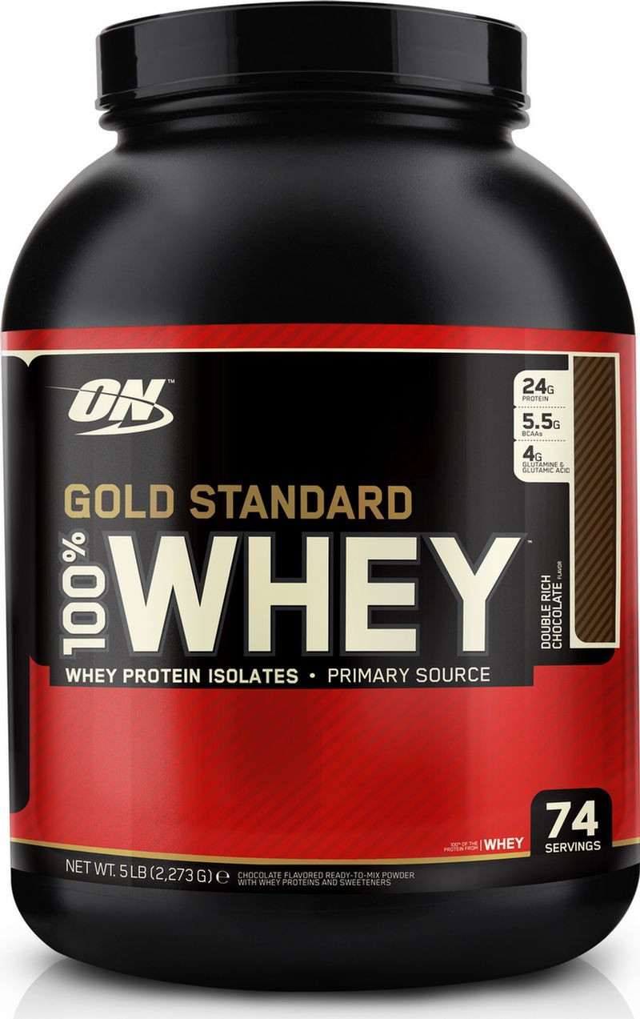
Lactosérum (petit lait) ou whey protéine
Il est fabriqué par le processus de séparation du lait en 2 parties: le caillé (solide) et le lactosérum (liquide).
Le lactosérum est un liquide jaune-verdâtre, composé d'environ 94 % d'eau, de sucre (le lactose) et d’un peu de protéines.
Il est donc un supplément en protéine, mais il faut faire attention, car plusieurs compagnies mettent des substances dangereuse pour augmenter le poids du produit vendu en magasin.

Slide 8
Lactosérum (petit lait) ou whey protéine (suite)
Il aide à la récupération du muscle après un travail musculaire exigeant.
L’apport nutritionnel recommandé pour un adulte est de 0.8g de protéines par kg de poids et 1,8g pour les sportifs assez intenses. Ex: adolescent de 70kg doit manger 56g de protéines et 126g de protéines par jour s’il est actif.
Tout surplus de protéines sera emmagasiné sous forme de graisse.
L’alimentation solide reste la meilleure façon de consommer des protéines (viandes, poissons, œuf, soya).

Slide 9
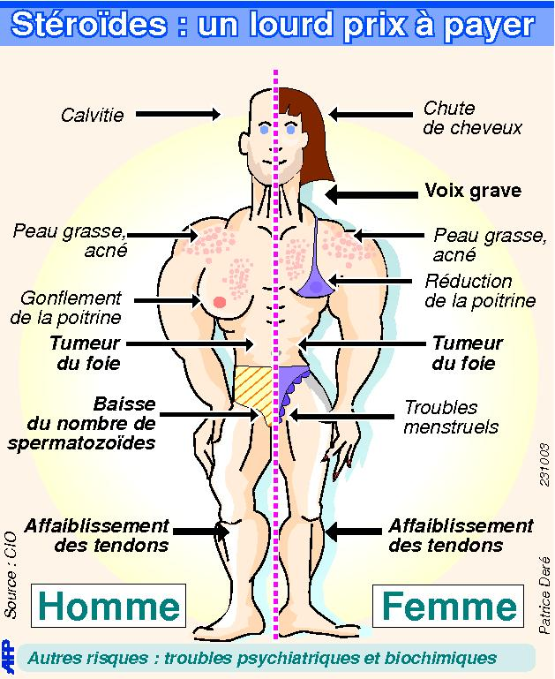
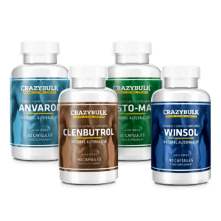
Stéroïdes anabolisants
Effets recherchés : Augmentation de la masse musculaire, augmentation de la force, augmentation des dimensions musculaires, augmentation de la récupération
Effets secondaires : Atrophie des testicules, baisse de sécrétion de la testostérone, apparition de seins chez l’homme, cardiomyopathies, agressivité, effets masculins chez la femme.

Slide 10
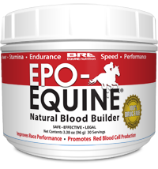
Érythropoïétine (EPO)
Fonction : L’érythropoïétine est une hormone qui stimule la formation et la croissance des globules rouges qui elles se chargent du transport de l’oxygène dans le corps.
Effets recherchés : augmentation de l’hémoglobine, augmentation du Vo2 max, augmentation du seuil de fatigue.
Risques associés : hyperviscosité sanguine, augmentation du risque de formation de caillots, accident cardiovasculaire, embolies pulmonaires.

Slide 11
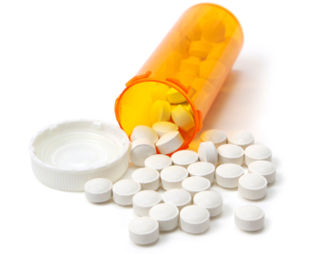
Amphétamines
Effets recherchés : baisse de la fatigue, augmentation de l’endurance, augmentation de la fréquence cardiaque maximum, perte de poids, augmentation de la concentration.
Risques ou effets secondaires : arythmies cardiaques, arrêt cardiaque (masque les signes de fatigue), nervosité, agressivité

Slide 12
Après y avoir bien réfléchi, suis-je prêt à en payer le prix?
Les substances ergogènes peuvent être tentantes chez certaines personnes pour qui la performance est d’une importance primordiale. Par contre, faut-il aller jusqu’à mettre notre vie en danger pour avoir une médaille ou un trophé de plus?
La réponse est non. Ces substances sont dangereuses et elles ne valent pas la peine de les utiliser face aux risques qu’elles engendrent.
Le corps humain est capable de produire le nécessaire à toutes vos performances, vous permettant de dépasser vos limites. Il suffit de planifier vos entraînements et votre apport énergétique.
Bon succès dans vos performances sportives !

Slide 13
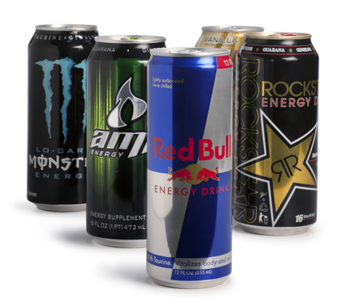
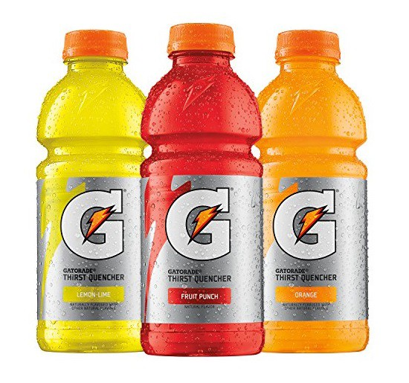
Les boissons énergétiques et boisson énergisantes
La boisson énergétique connue sous le nom de boisson sportive est une boisson qui aide à remplacer l’eau, les électrolytes et l’énergie perdues lors de la pratique sportive.
La boisson énergisante quant à elle, contient plusieurs excitants comme la caféine dans le but de donner un regain d’énergie au consommateur. ** Ce type de boisson est à éviter en tout temps et surtout lors d’activités physiques.
Notes:
https://www.inspq.qc.ca/pdf/publications/1311_BoissonsEnergisantes.pdf

Slide 14
La boisson énergisante
Risques liés à son utilisation :
La limite d’absorption de caféine par jour est souvent dépassée ce qui peut mener à une surdose de caféine.
La boisson énergisante prise avec de l’alcool peut masquer les effets de l’intoxication alcoolique et encourager la consommation excessive d’alcool.
Les boissons énergisantes ont un effet excitateur sur le cœur et amènent leur lot d’effets secondaires :
Système nerveux central : anxiété, irritabilité, maux de tête
Système cardiovasculaire : augmentation pression artérielle et de la fréquence cardiaque (risque d’arythmies)
Système digestif : brûlures d’estomac, dérangements gastro-intestinaux
Système rénal : déshydratation (perte d’eau et de minéraux)
Notes:
http://www.aspq.org/fr/dossiers/boissons-energisantes/les-risques-pour-la-sante
http://www.extenso.org/article/les-boissons-energisantes-et-la-sante-des-enfants-et-adolescents/

Slide 15
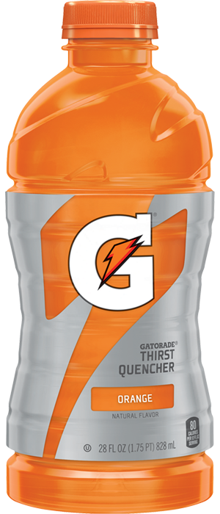
La boisson énergétique
À quel moment est-elle utile?
Pour que la prise d’une boisson énergétique soit nécessaire, il faut que l’activité physique soit prolongée et intense (1h30 et plus). Le fait de l’utiliser comme breuvage au repas ou comme hydratation dans la journée sans séance d’exercice peut être à l’origine d’excès dans les apports glucidiques.
L’association entre la santé et les boissons énergétiques est une erreur qu’il faut corriger, car pour qu’elle soit nécessaire, il faut qu’il y ait des pertes associées à un effort.
Notes:
http://www.extenso.org/article/les-boissons-pour-sportifs-est-ce-pour-vous/

Slide 16
La boisson énergétique
À quoi sert-elle?
La boisson sportive sert dans un premier temps, maintenir les réserves d’énergie (calories) durant l’activité sportive en plus de réhydrater. Le fait de maintenir le niveau d’électrolytes constant dans le corps prévient les crampes liées à la déshydratation, ceux-ci retiennent les fluides dans le corps.
Dans un deuxième temps, elle sert à combler les pertes (glucose et en électrolytes) après l’activité physique et par le fait même, aide à la récupération post-entrainement.
La version en magasin est souvent trop riche en glucide alors 2 options s’offrent à vous: la diluer de moitié ou en fabriquer une maison.

Slide 17
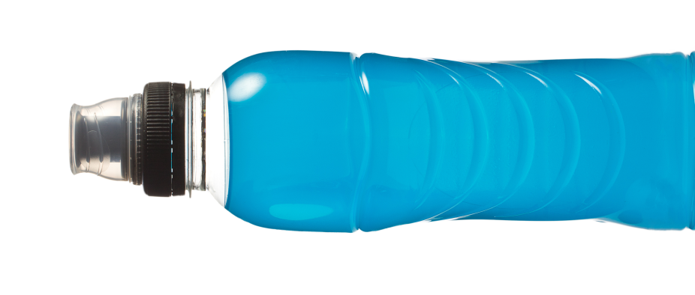
La boisson énergétique
De quoi est-elle composée?
Sucres simples 4 à 8% (4 à 8 g dans 100 ml)
Électrolytes (sodium)
Eau
Recette maison (2 litres)
1125 ml de jus 100% concentré (orange, raisin, canneberge, etc.)
875 ml d’eau
½ c. à soupe de sel
Un soupçon de sirop d’érable
On l’essaie!

Slide 18
S’hydrater avant, durant et après l’exercice intense
Avant
½ litre d’eau avant le coucher la veille
Au levé, boire 250 ml d’eau
Une heure avant boire ½ litre d’eau ou de boisson sportive
20 minutes avant le début prendre 250 ml d’eau
L’hydratation permet de réduire la fréquence cardiaque à l’exercice, d’améliorer le débit cardiaque et de permettre une meilleure sudation durant l’exercice.
Éviter de commencer l’exercice en état de déshydratation, car même en buvant beaucoup durant, il est impossible de rattraper les pertes hydriques.

Slide 19
S’hydrater avant, durant et après l’exercice intense
Durant
Éviter les boissons riches en fibres (miction).
Boire environ 125 à 250 ml aux 15 minutes.
Boisson énergétique alternée avec de l’eau.
Il est important de ne pas attendre d’avoir soif, car la soif est un signe de déshydratation avancée.
On peut absorber au maximum 1 litre par heure.

Slide 20
S’hydrater avant, durant et après l’exercice intense
Après
En général, il faut boire 1 à 1,5 ml d’eau pour chaque kcal dépensée. Par exemple, si la dépense s’élève à 2000 kcal, il faut prendre entre 2 et 3 litres d’eau.
Boisson énergétique
Signes d’une perte importante en sodium:
Goûtes de sueur brûlant la peau
Granules de sel sur la peau
Crampes musculaires
Cernes

Slide 21
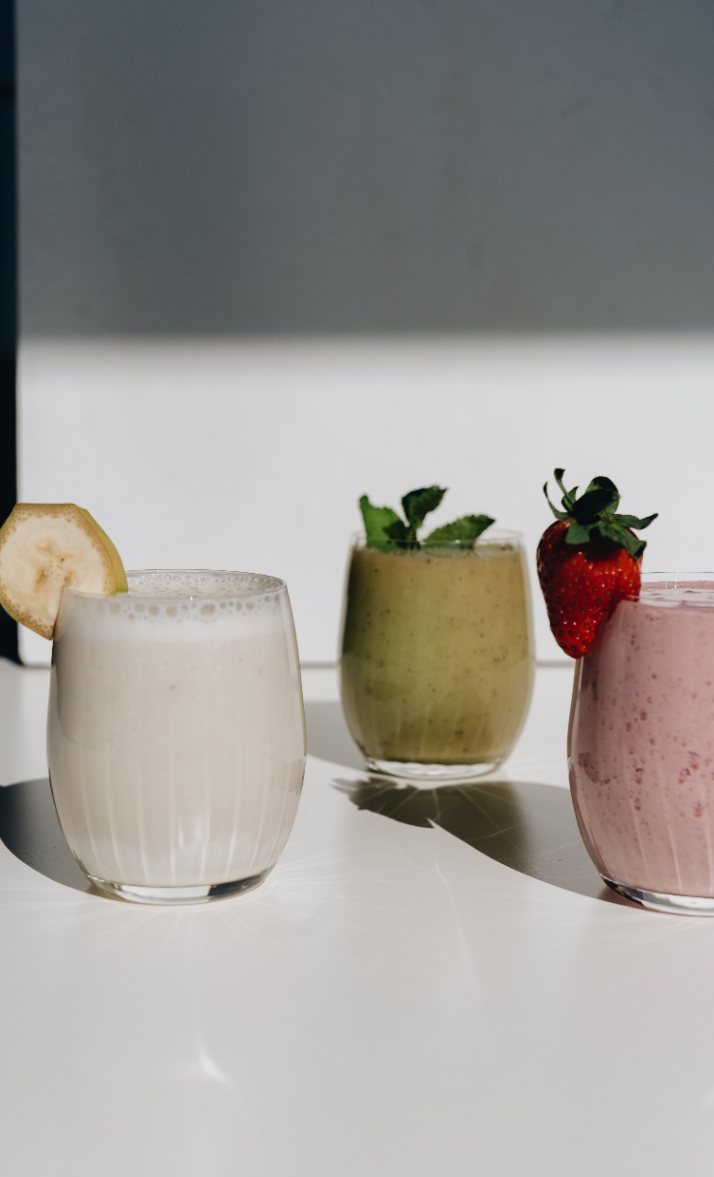
Manger après l’entrainement
Il est très important de manger après un entrainement vigoureux, puisque le corps à besoin de refaire ses réserves d’énergie. Il est conseillé de manger dans les 30 minutes après l’entrainement. De cette façon le corps est plus apte à absorber les aliments et réparer les dommages musculaires. Une bonne collation devrait contenir principalement :
Des glucides
Des protéines

Slide 22
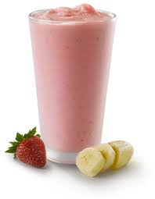
Exemple d’un smootie comme collation après l’entrainement
1 tasse de fruits congelés (au choix) ou une banane
½ tasse de lait ou de jus (au choix)
½ tasse de yogourt grec
possibilité d’ajouter 1 c. à soupe de miel pour le goût plus sucré
On l’essaie!
*Le yogourt grec : il est deux fois plus riche en protéines qu’un yogourt normal*

Slide 23
Références
INSEP : http://www.insep.fr/fr/actualites/dossier-nutrition-et-performance-sportive
Philips et al. Br J Sports Med 2012
http://www.inspq.qc.ca/pdf/publications/13 11_BoissonsEnergisantes
Volek J.S. et Rawson E.S. Nutrition 20: 609-614, 2004.
www.aspq.com/dossiers/boisson-energisantes/les-risques-pour-la-sante
Notes de cours universitaire de Nutrition (eau et minéraux/ substances ergogènes) par Monsieur Claude Lajoie.
Notes:
23

